Slide 1
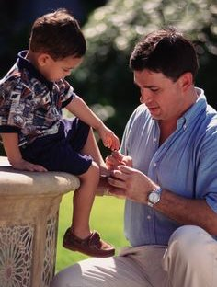
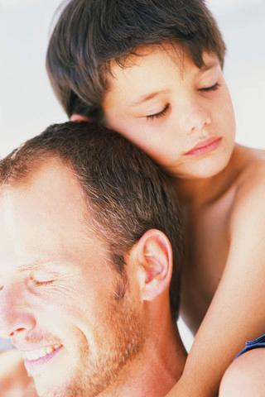

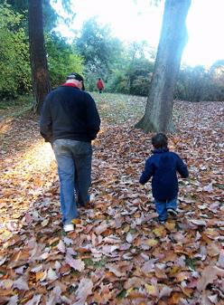
Meu Pai
Meu Porto Seguro
Silvana Duboc

Slide 2
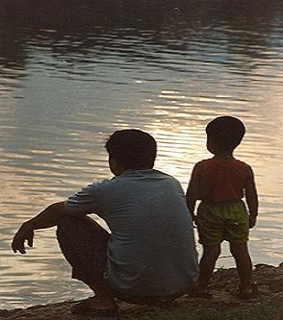
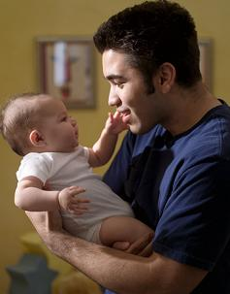
Oi pai!
É... Eu cresci!
Mas de nada eu esqueci.
Me lembro
De cada momento que tivemos...
Uns grandes, outros pequenos
Mas todos ficaram aqui gravados
Como se estivessem tatuados.

Slide 3
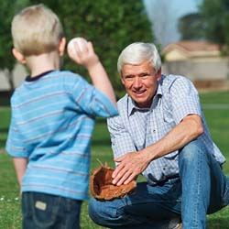
É pai, cresci!
Mas você nunca saiu daqui
De dentro do meu coração
Viveu sempre a sua imagem
Muitas vezes envolta em saudade.

Slide 4
Se lembra
Quando eu ainda era criança?
Um tico de gente
E você jovem e eloqüente?
Me dava a sua mão pra caminharmos
E naquele instante
O mundo pra mim parava
Naquele momento nada me ameaçava.

Slide 5
Se lembra do meu sorriso
Quando encontrava o seu?
Das minhas lágrimas
Que você secava
Quando algo me chateava?
Se lembra quando passeávamos,
Andávamos de bicicleta
E conversávamos?

Slide 6
Pai, era tudo tão bom!
A sua companhia
Era uma alegria!
O seu olhar...
O meu porto seguro!
E a sua voz
Pra mim era o mundo!

Slide 7
Mas eu cresci pai!
A vida mudou...
Me acorrentou em compromissos
Me arrancou um pouco de você
E é por isso que hoje
Eu vim aqui lhe dizer
Que na verdade
Nada mudou!

Slide 8
Você continua sendo ...
O meu amor!
O meu espelho!
O meu grande conselheiro!
A ponte para atravessar qualquer rio!
O porto seguro do meu navio!

Slide 9
Pai!
Eu ter crescido...
Você ter cabelos brancos...
Na verdade
Não quebrou o encanto
Porque ele vive
É dentro de nós.

Slide 10
Me perdoa muitas vezes
A distância
Faz parte
Da minha ignorância
Quem sabe
Até da minha infância
Aquela que eu ainda trago
Dentro de mim...

Slide 11
E que na verdade
Gosto que seja assim!
Porque sendo como é
Nunca esqueço do seu valor
Embora essa minha distância
As vezes lhe leve a dor.

Slide 12
Olha pai!
Eu só vim aqui mesmo
Pra dizer
Que não teria conseguido
Se não fosse o seu amor
O seu carinho e o seu calor!
E agradeço a Deus todo dia
Por ter colocado na minha vida
A sua grande companhia!

Slide 13
CLIQUE AQUI
Receba novos PPS
Gotas de Crystal
CLIQUE AQUI
para adquirir CDs
Gotas de Crystal
Musica Reiki do CD Celebration: Aeoliah - The Dream

